Slide 1
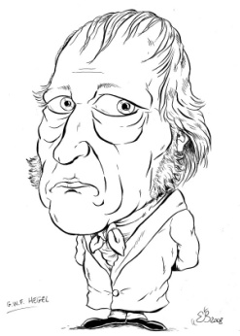
Georg Wilhelm Friedrich Hegel (1770-1831)
III. Obdobie novovekej filozofie
Pochádzal z rodiny vysokého štátneho úradníka(Stutgard),študoval filozofiu a teológiu, oficiálny filozof pruského štátu dialektika, objektívny idealizmus

Slide 2

Hegel – život, dielo, problémy filozofie
domáci učiteľ, profesor na gymnáziu, neskôr na univerzite v Jene, Heidelbergu a Berlíne
Dielo:
  Fenomenológia ducha
  Logika ako veda
  Encyklopédia filozofických vied – tri časti /Logika, Filozofia prírody, Filozofia ducha/
  Dejiny filozofie, iné štúdie a vedecké práce
Problémy filozofie:
  Podstata sveta
  Logika
  Problematika dejín

Slide 3
Hegel – filozofia ovplyvnená Fichteho dialektikou a Schelingovou filozofiou totožnosti
Ontológia – objektívny idealizmus
  ABSOLÚTNA IDEA – podstata všetkého, zdroj zmeny, neustály proces vývoja ktorý prebieha v protikladoch, prekonáva rozdiel medzi subjektívnym a objektívnym
  Myslenie je objektívne, je súčasťou všeobecného ducha – snaha o pochopenie myslenia ako procesu, ktorý nie je daný iba subjektu, ale je objektívny a vládne celému svetu

Slide 4
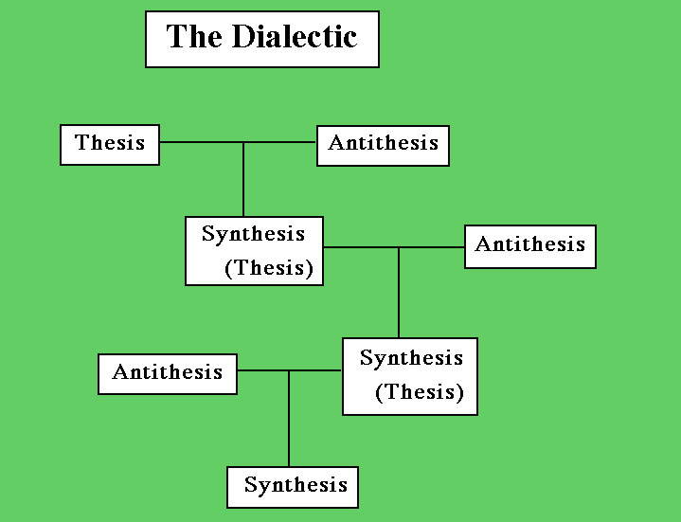
Schéma dialektického procesu - idea a jej premena, proces je nepretržitý

Slide 5
Heglov systém vývinu absolútna TRIÁDA
Absolútna idea je je sama sebou – prvá etapa (myslenie)
Idea sa realizuje v prírode, inobytie - druhá etapa
Idea sa vracia sama k sebe – tretia etapa
Celý proces prebieha v neustálom boji protikladov (život – smrť)

Slide 6
Hegel – filozofia dejín
Dejiny – pokrok v uvedomovaní slobody
  „ Ďalej treba vedieť, že všetku hodnotu, ktorú človek má, všetku duchovnú realitu získava len prostredníctvom štátu... štát je existujúci, skutočný mravný život.“
Prvotný je svetový duch, ktorý sa prenáša do konkrétnej spoločnosti, pričom nie všetky národy sú „historickými“.
„História nás učí, že sa z nej ľudia nikdy nepoučil:“

Slide 7
Význam a vplyv Heglovej filozofie v Európe a na Slovensku
Rozpracoval dialektiku ako metódu
2 prúdy:
  Mladohegeliánci
  Starohegeliánci
Dialektika sa uplatnila vo filozofii 19.storočia
L.Feuerbach - prírodná filozofia
Na Slovensku – Štúrovci ( Hodža, Hroboň)

Slide 8
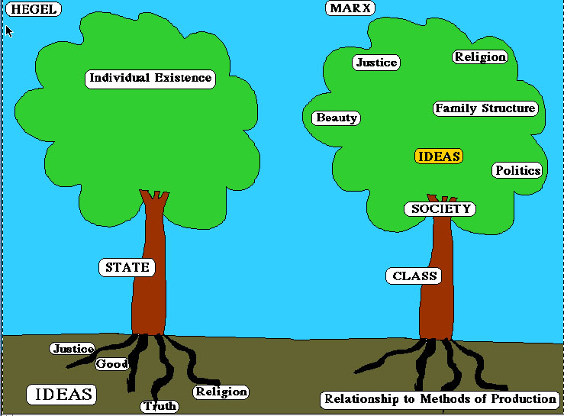
Schéma dialektiky u Hegela a Marxa

Slide 9
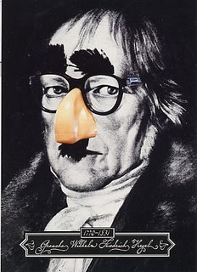
Karikatura – z Hegela Hitler
Hegel si bol, rovnako ako iní vtedajší myslitelia, vedomý rozdielov medzi rasami. Židov v Európe považoval za cudzí element.

Slide 10
Ďakujem za pozornosť
  Učebnica
Str. 92 - 96

